Slide 1
ỦY BAN NHÂN DÂN QUẬN LONG BIÊN
TRƯỜNG TIỂU HỌC ĐÔ THỊ VIỆT HƯNG
BÀI GIẢNG ĐIỆN TỬ
KHỐI 3
MÔN: HĐTN

Slide 2
Sinh hoạt lớp tuần 10

Slide 3
Đánh giá kết quả cuối tuần

Slide 4
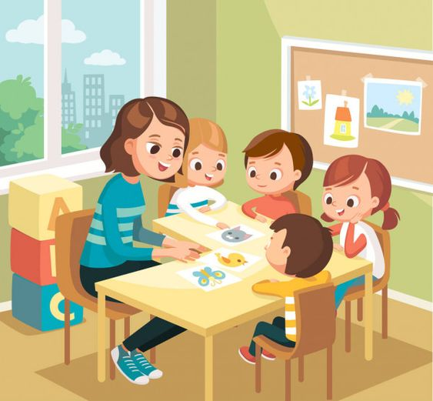
Thảo luận và nhận xét các nội dung:
Kết quả sinh hoạt nề nếp
Kết quả học tập
Kết quả hoạt động các phong trào
Khen
Nhắc nhở
Thảo luận
Nhận xét

Slide 5
Kế hoạch tuần tới

Slide 6
Phương hướng tuần 11
Tiếp tục ổn định, duy trì nền nếp quy định.
Tiếp tục thực hiện tốt các nội quy của nhà trường đề ra.
Tích cực học tập để nâng cao chất lượng.
Tiếp tục duy trì các hoạt động: thể dục, vệ sinh trường, lớp xanh, sạch, đẹp và cả ý thức nói lời hay, làm việc tốt ...

Slide 7
Chia sẻ cách giải quyết những bất đồng.

Slide 8
Kể về tình huống gây ra sự bất đồng giữa em và một người bạn.
Thảo luận
nhóm đôi
Nêu những việc em đã làm để hoà giải với bạn và kết quả.

Slide 9
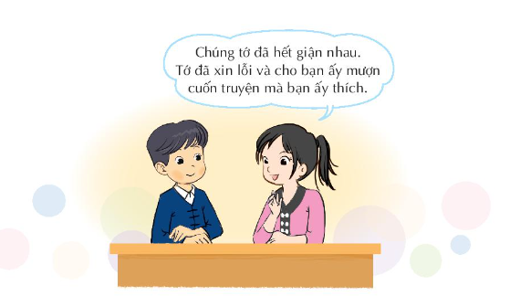

Slide 10
Kết luận
Biết nghe bạn, biết nói cho bạn hiểu mình, biết đặt mình vào vị trí của bạn thì tình bạn sẽ được củng cố, ngày càng thân thiết.

Slide 11
Trò chơi “Hiểu bạn”

Slide 12
Chia sẻ về tình huống bất đồng mình từng có với các bạn khác.

Slide 13
Tình huống 1: Bạn Nam kể: “Trong giờ kiểm tra, tôi đã giải xong bài tập, nhưng chưa chắc chắn đúng hay sai. Tôi quay sang hỏi Vinh, nhưng quay mặt đi và nói: “Để yên cho tớ làm bài”.

Slide 14
Tình huống 2: Bạn Hương kể: “Tâm có cuốn sách mới rất hay. Tâm đọc xong, cho nhiều bạn mượn đọc. Tớ là bạn thân của Tâm nhưng Tâm lại không cho mượn.”

Slide 15
Viết ra cảm xúc của mình vào bảng con

Slide 16
Cảm xúc của Nam như thế nào?
Cùng phỏng
đoán
Cảm xúc của Hương như thế nào?

Slide 17
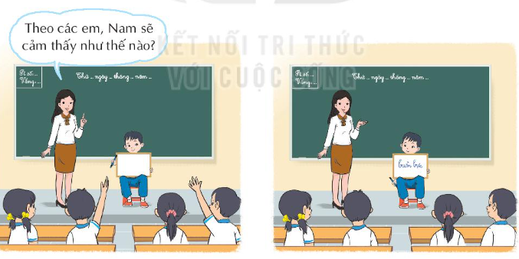

Slide 18
Kết luận
Khi chúng ta đặt mình ở vị trí người khác, chúng ta sẽ hiểu hơn về cảm xúc, nguyên nhân, hành động của người đó để thông cảm và bình tĩnh hơn khi giải quyết bất đồng.

Slide 19
“Đổi vị trí cho nhau
Sẽ hiểu hơn người khác!”

Slide 20
Chia sẻ cách giải quyết của mình với người thân.
Xin lời khuyên từ người thân về tình huống của mình.

